Slide 1




ООО ЭСИ Медикал
ЭНДОПРОТЕЗЫ СУСТАВОВ
Разработка Производство Сервис

Slide 2
Резюме компании
ГК ЭСИ (ООО ЭСИ Медикал, ООО Эндосервис) занимается разработкой и производством эндопротезов суставов и медицинского инструмента с 1993 г.
Опыт работы ведущих сотрудников компании в сфере разработки и производства медицинских изделий для травматологии и ортопедии составляет более 30 лет.
Производство расположено в г. Новосибирск
Численность персонала – 60 человек.

Slide 3
ЭТАПЫ РАЗВИТИЯ КОМПАНИИ:
1993-1996 – зарегистрированы: эндопротез ТБС ЭСИ-МОНИКИ, биполярная головка, эндопротез ТБС цементной фиксации (Загородний Н.В.), ножка ревизионная (ЦИТО), ножка модульная онкологическая (ЦИТО)
1997 – переход на головки из CoCrMo сплава, переход на СВМПЭ Chirulen
2000 – создание собственного производства в г. Королев (Московская область)
2003-2024 – эндопротез плечевого сустава, локтевого сустава, индивидуальные ревизионные и онкологические конструкции
2015 –эндопротез ТБС с керамической головкой «НЭВЗ-Керамикс»
2016 –открытие производства в г. Новосибирск (Медицинский Промышленный Парк)
2016-2024 взаимодействие с Фондом Развития Промышленности (получен кредит н аразвитие производства)
2021 – включение в реестр российской промышленной продукции Минпромторг РФ
1997-2021 головки из французского сплава CoCrMo (STAINLESS SAS )
2020-2021 прохождение всех испытаний на голорвки из российского сплава CoCrMo (АО Полема)
2022 – включение в технические условия CoCrMo (АО Полема), внесение изменений в регистрационное досьё
2022 – включение в список организаций осуществляющих бронирование и имеющих мобилизационное задание Минздрава РФ в части производства эндопротезов

Slide 4


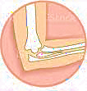
Продукция
Эндопротезы тазобедренного сустава
Эндопротезы
плечевого сустава
Эндопротезы
локтевого сустава
Эндопротезы суставов бесцементной и цементной фиксации для первичного эндопротезирования.
Эндопротез тазобедренного сустава с керамической головкой НЭВЗ.
Эндопротез тазобедренного сустава однополюсной с биполярной головкой при переломах шейки бедра.
Ревизионные, онкологические и индивидуальные конструкции.

Slide 5
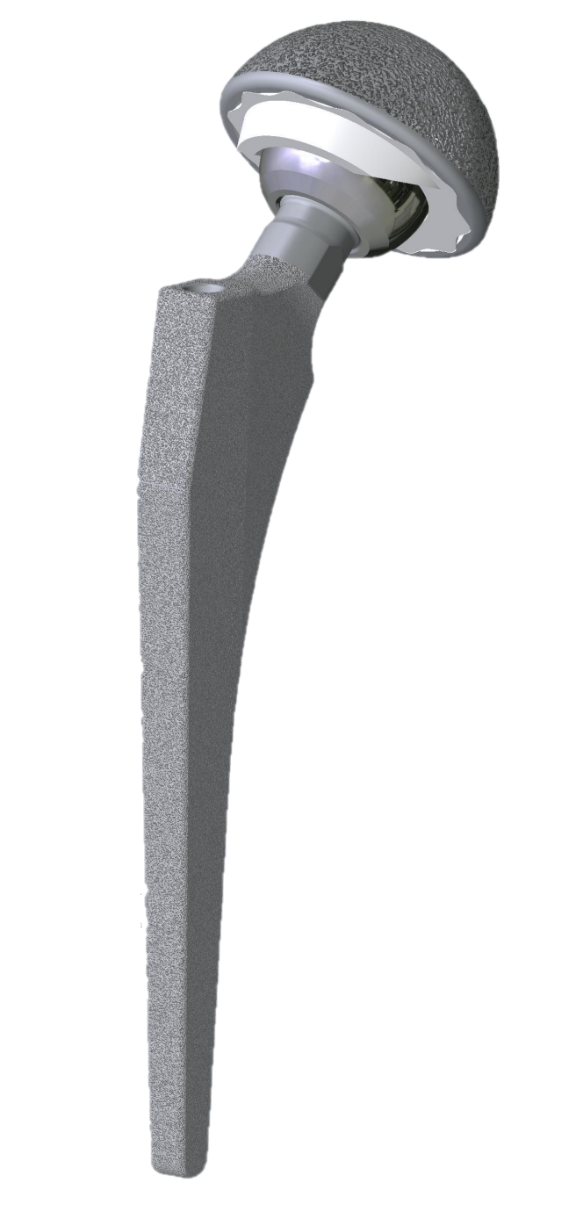
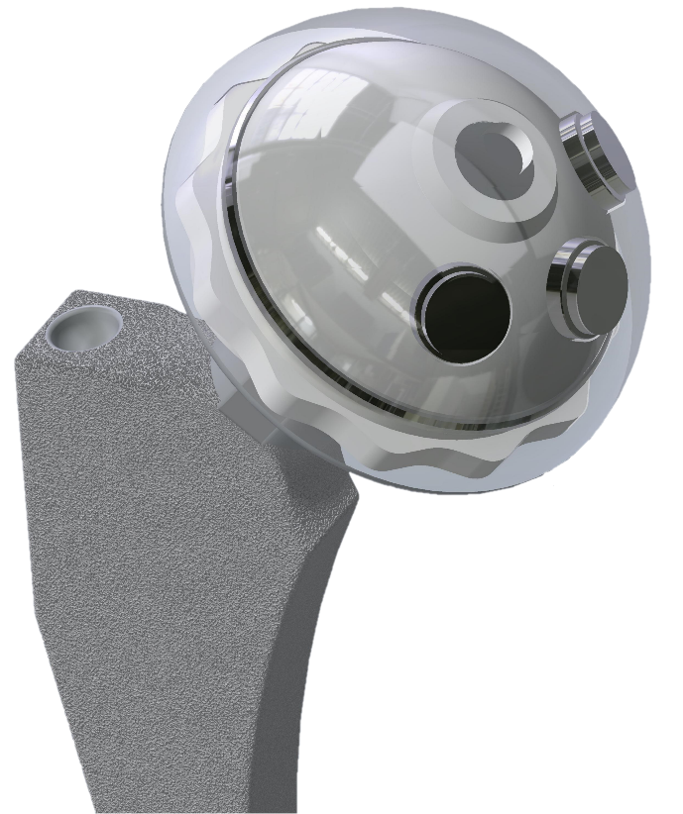
ЭТБС бесцементной фиксации
«ARTUS»
Тазовый компонент
-Чаша имеет пористое покрытие (плазмо-напыленный титан)
Поставляется с вкрученными заглушками
-Вкладыш изготовлен из Cross-Link СВМП полиэтилена
Головка
-диаметры 28/32
-материал изготовления СоСrMo/Cer
Ножка бесцементная
-Прямоугольное сечение
-Поверхность структурирована для лучшей остеоинтеграции
-Область большого вертела скошена
-Конус для посадки головки 12/14

Slide 6
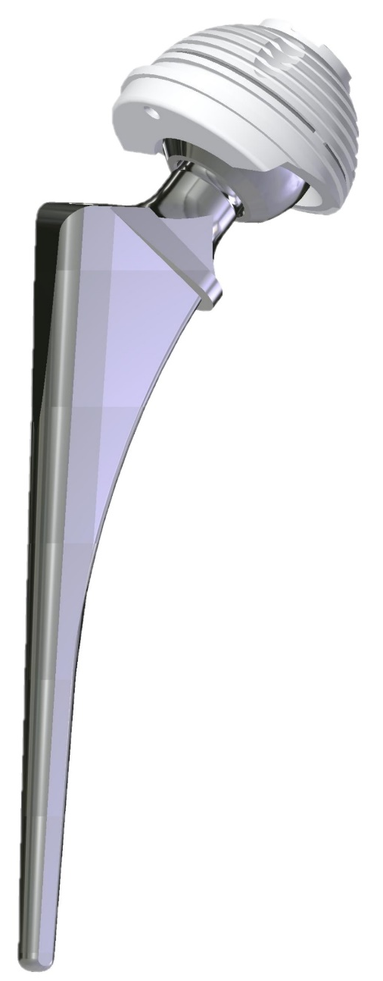
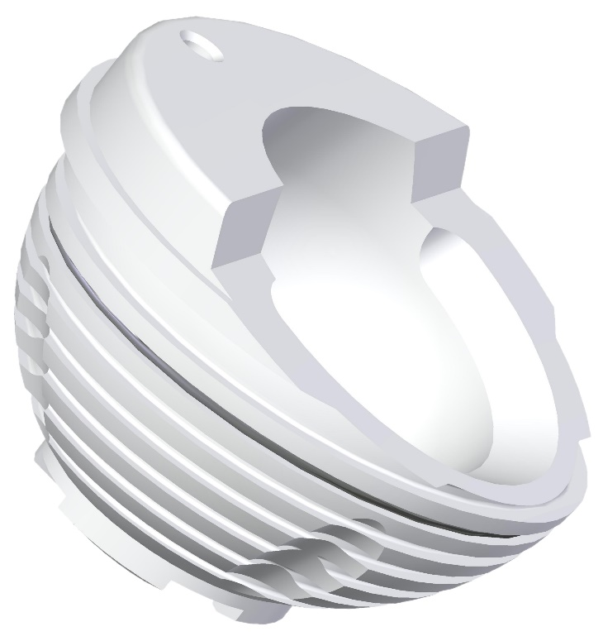
ЭТБС цементной фиксации
«ARTUS»
Чаша цементная
-материал изготовления Cross-Link СВМП полиэтилен
-низко/полнопрофильный вариант
Головка
-диаметры 28/32
-материал изготовления СоСrMo/Cer
Ножка цементная
-круглое сечение
-матированная гладкая поверхность
-имеет воротничок

Slide 7
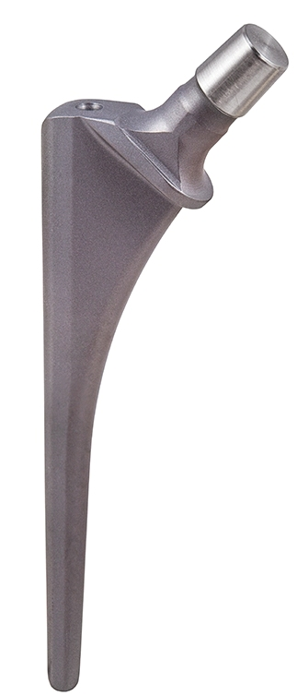
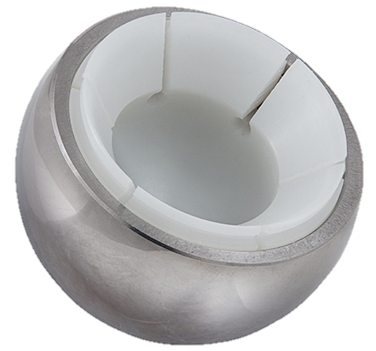
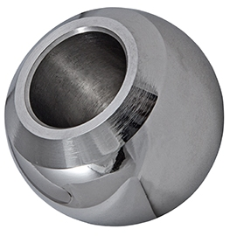
ЭНДОПРОТЕЗ ТАЗОБЕДРЕННОГО СУСТАВА С БИПОЛЯРНОЙ ГОЛОВКОЙ
ЦЕМЕНТНАЯ ФИКСАЦИЯ

Slide 8
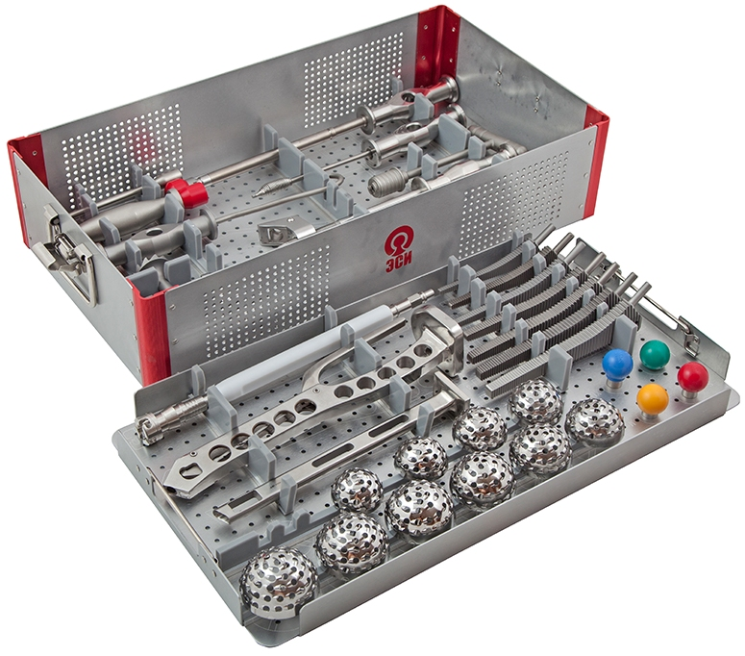
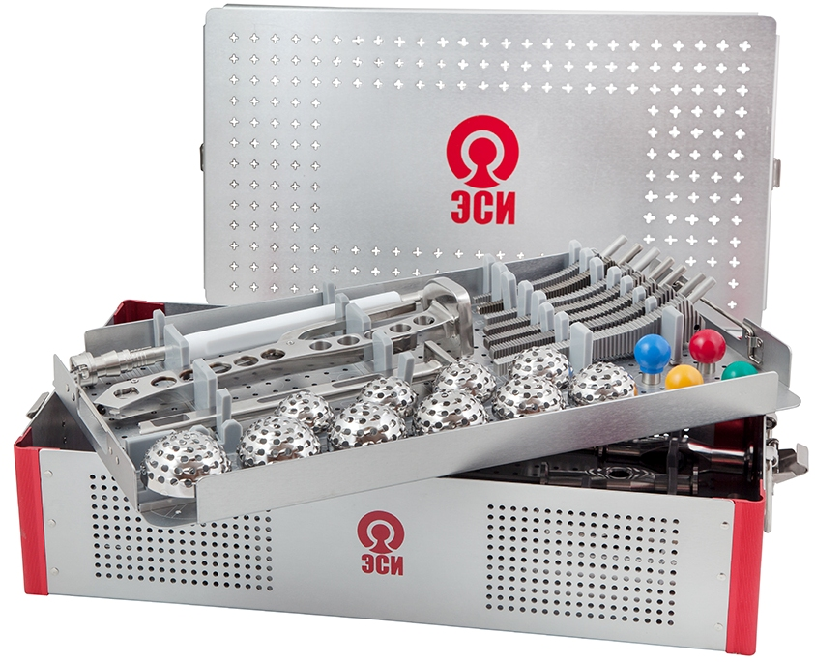
Инструменты
Мы обеспечиваем наши эндопротезы необходимым инструментом для их установки.
Инструмент изготавливается на собственном производстве.
Организовано сервисное обслуживание.

Slide 9
Динамика производства комплектов эндопротезов по годам (шт)
С 2004 года более 80 000 пациентам иплантированы эндопротезы производства ГК ЭСИ.

Slide 10
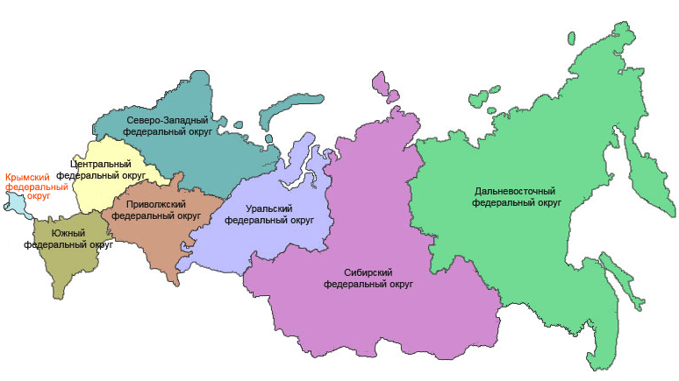
География присутствия. Количество установок в 2024г.
220
Амур, Якутск,
Владивосток,
Вилюйск
1115
Новосибирск, Кемерово, Барнаул
Республика Алтай, Горный Алтай
360
Санкт - Петербург
750
Саратов, Оренбург,
Нижний Новгород
1375
Москва, Тула,
Рыбинск
810
Свердловск, Тюмень, Челябинск
270
Севастополь,
Евпатория
Доля ООО ЭСИ Медикал составляет:
- 8% на рынке РФ первичного протезирования
- 70% от объёма всех российских производителей

Slide 11
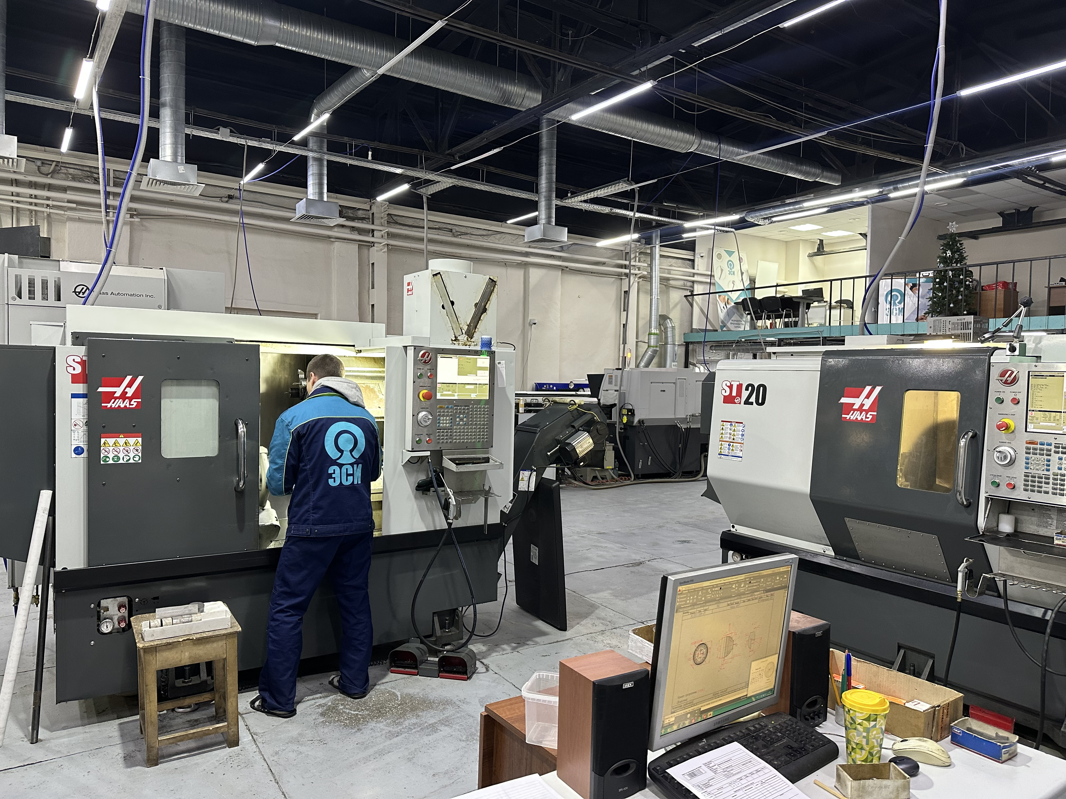
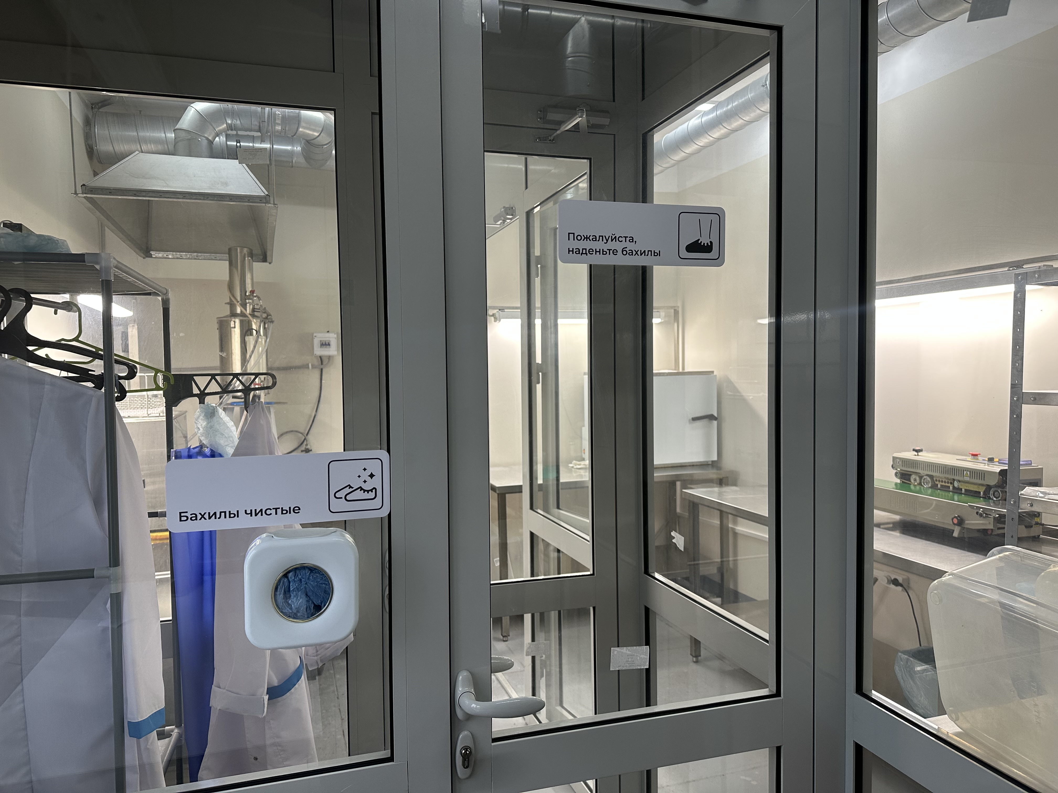
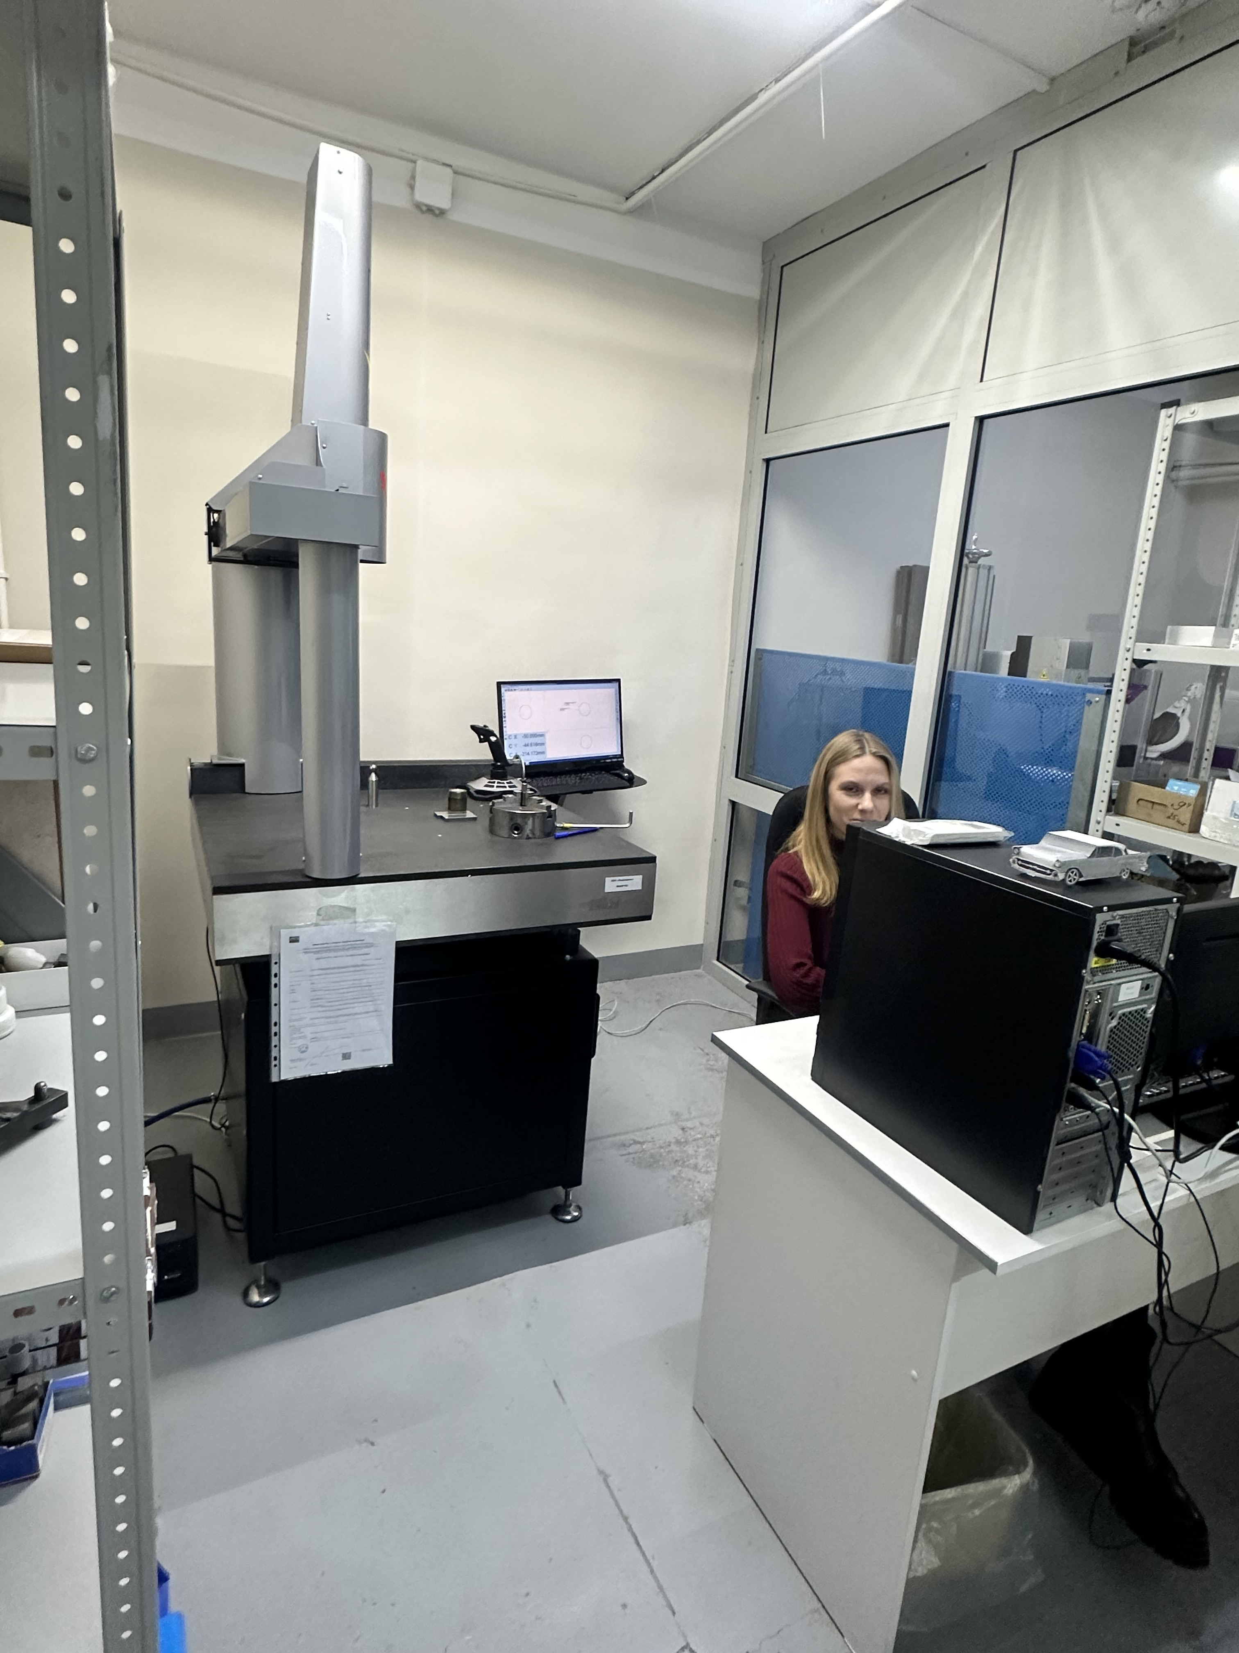
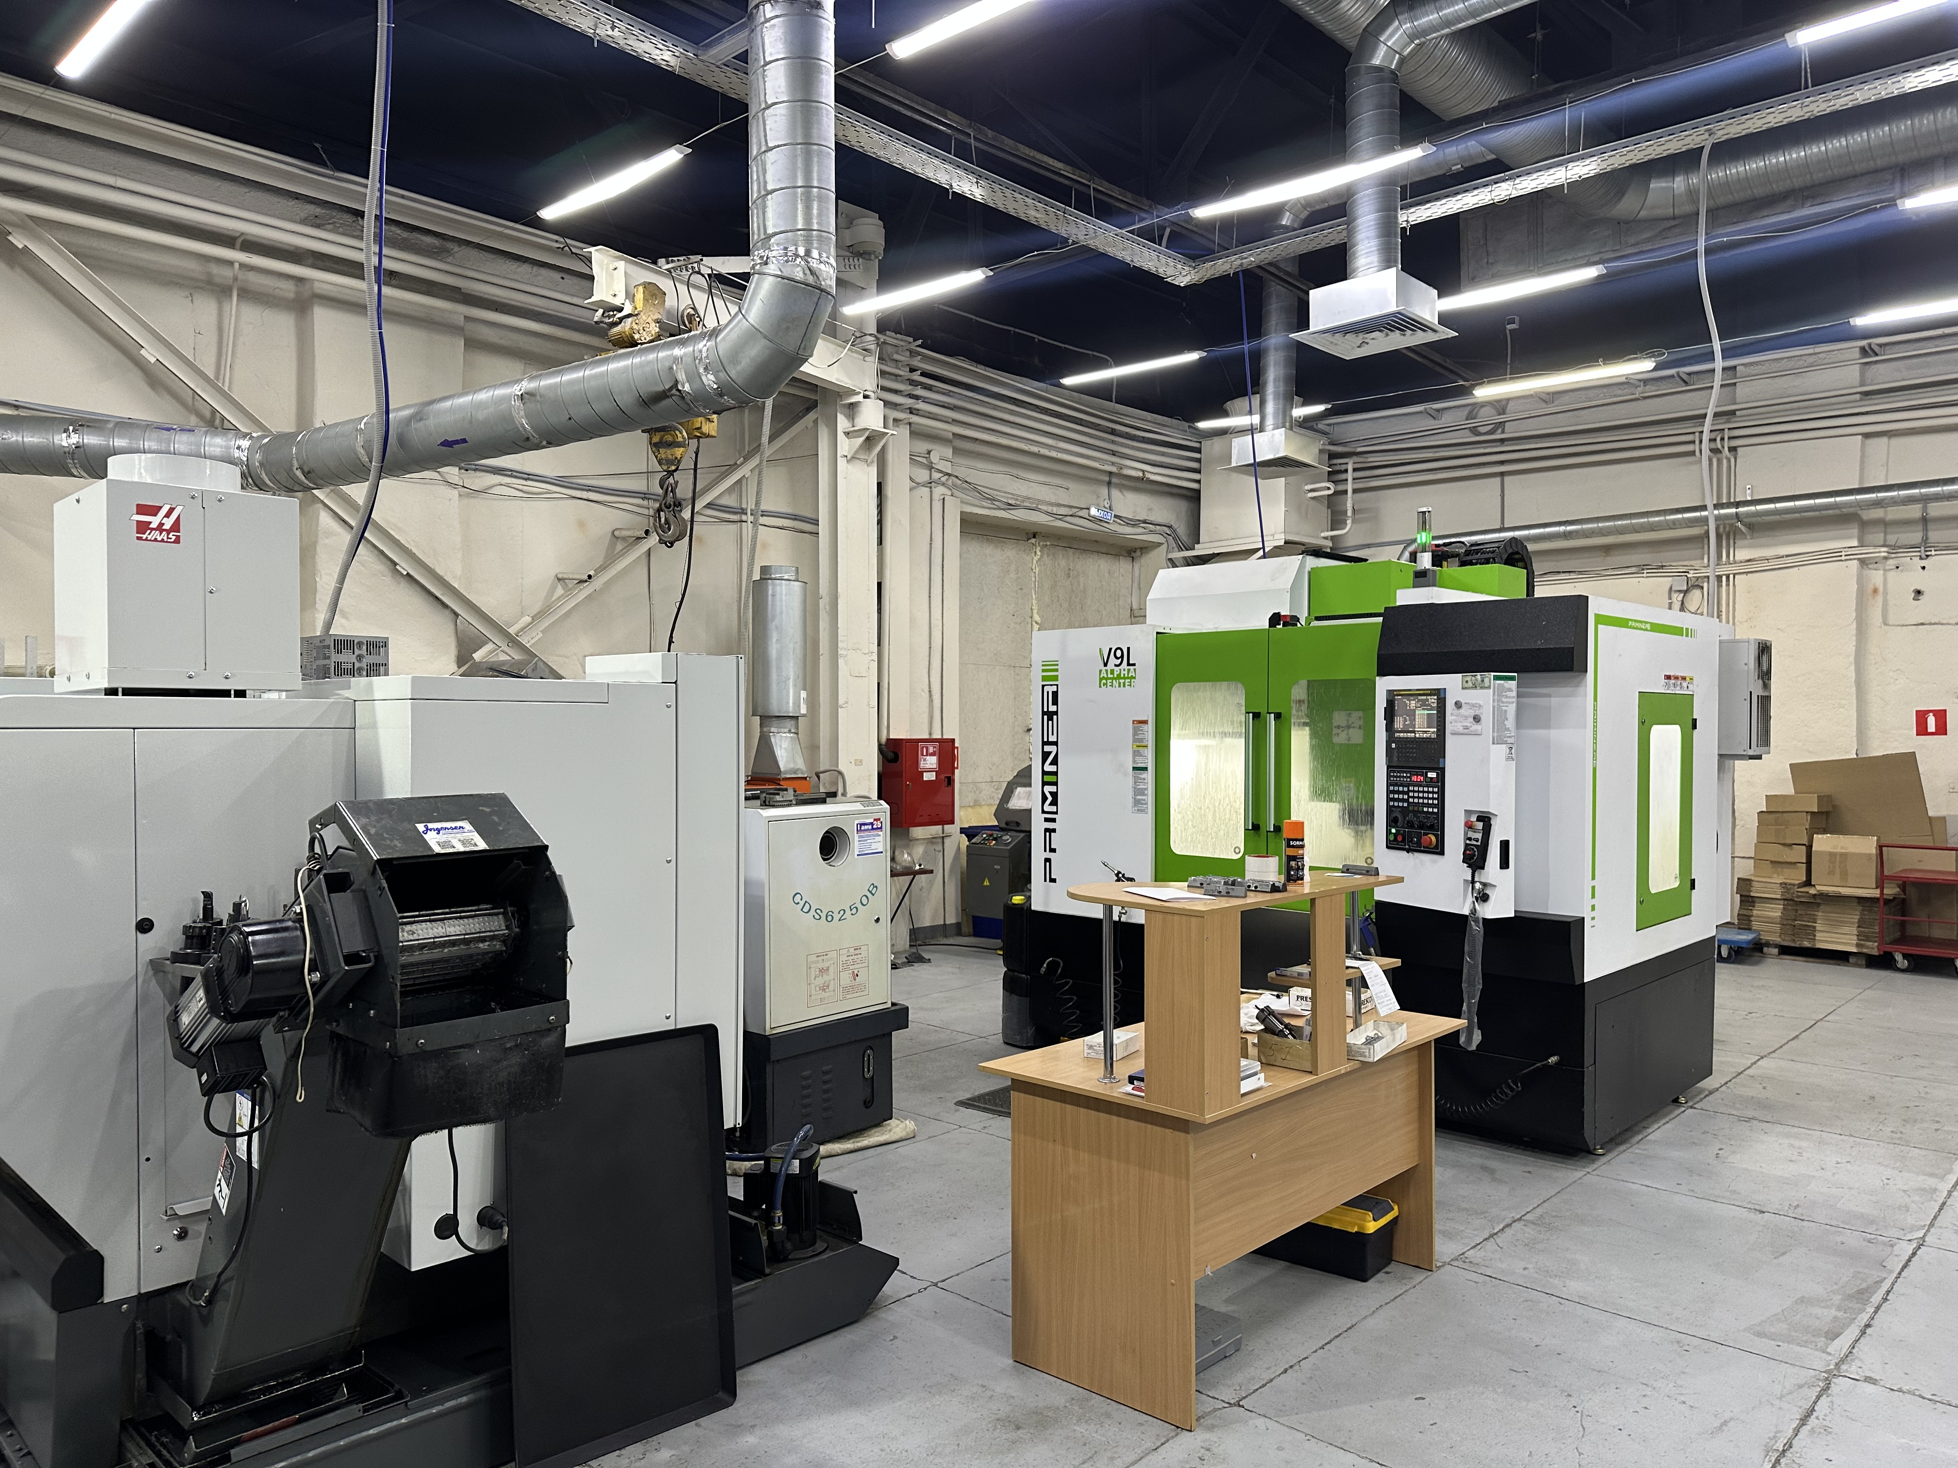
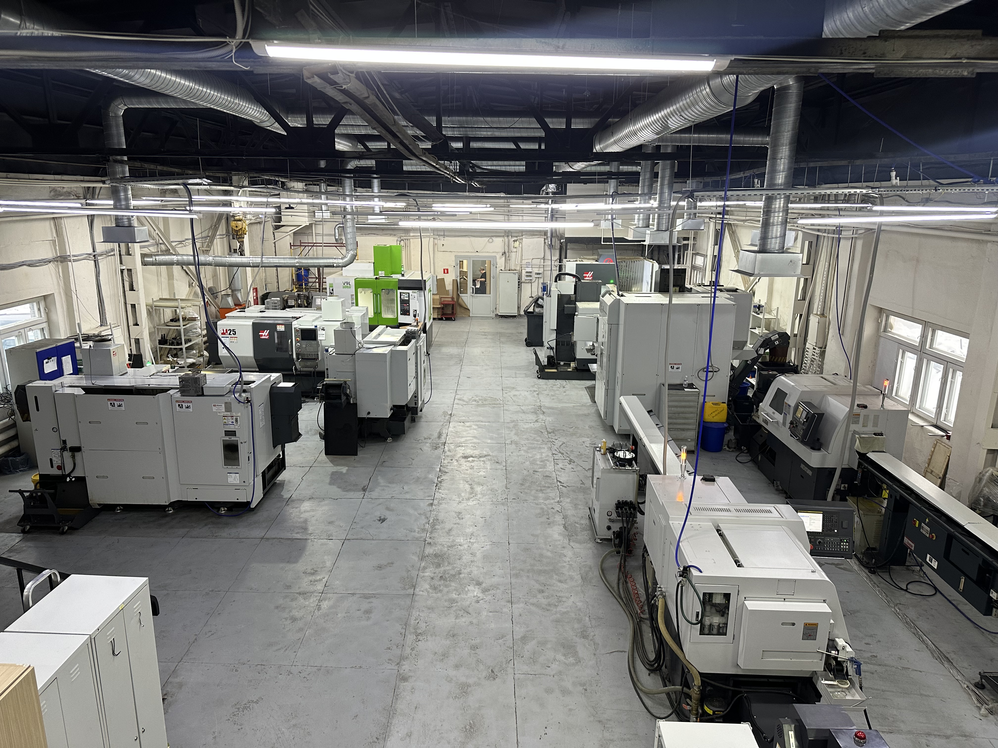
Производственная площадка
Современное высокотехнологичное производство на базе медицинского промышленного парка, г. Новосибирск

Slide 12

Спасибо за внимание!

